Slide 1
TensorFlow
تم استخدام موقع teachable machine

Slide 2
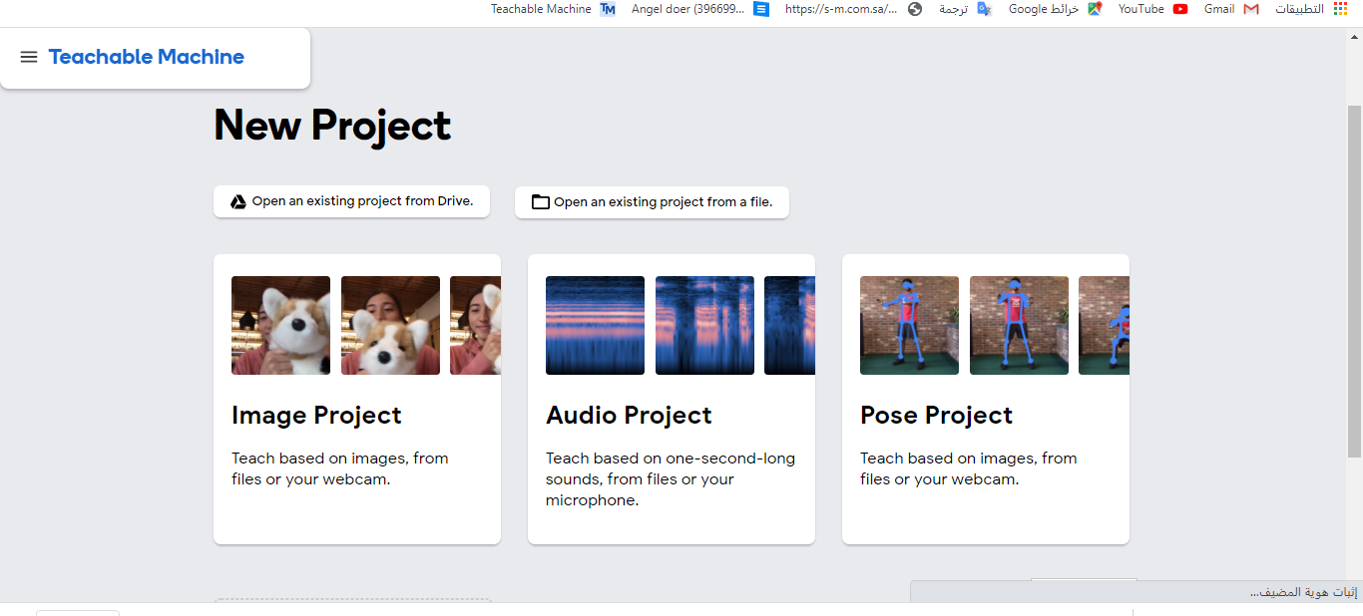
هذه اول صورة تظهر عند فتح البرنامج
This is the first image that appears when the program is opened

Slide 3
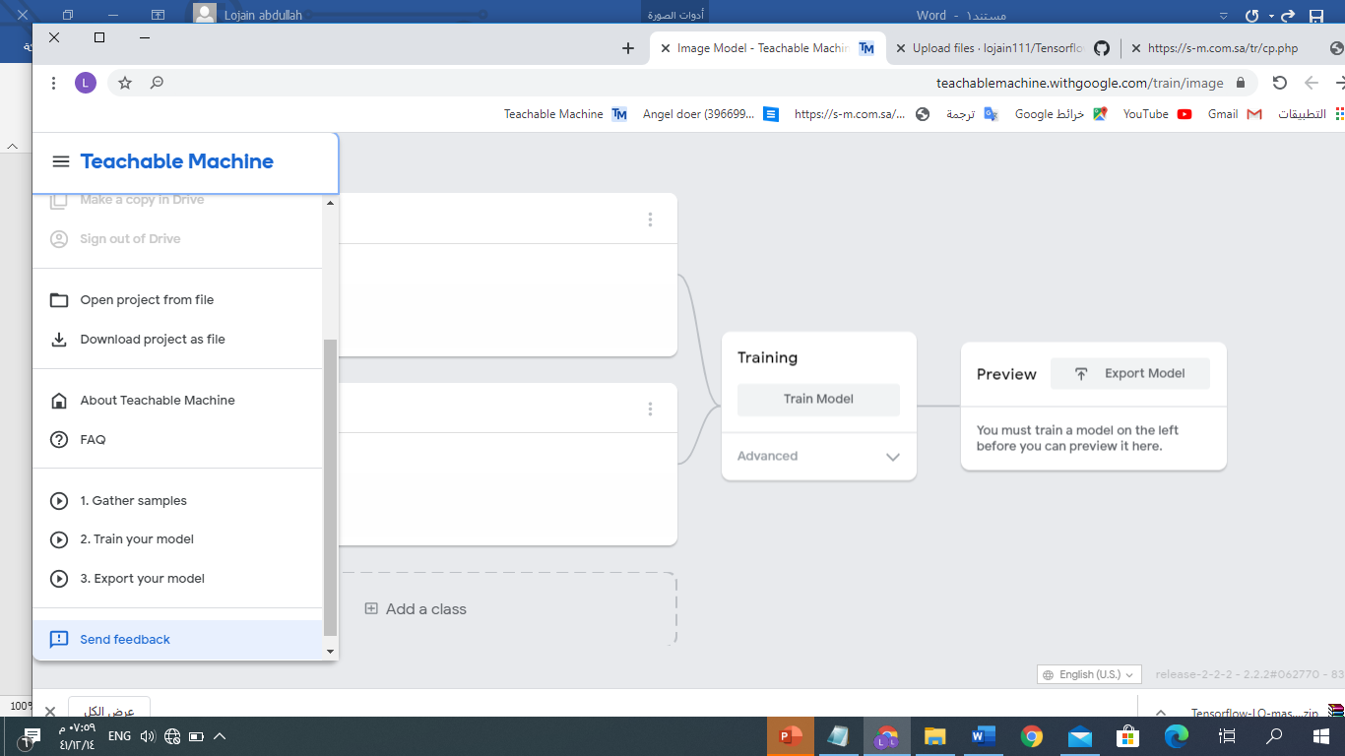
يمكننا هنا إضافة الصور او فتح كاميرا ويب ويمكننا إضافة اكثر من شي للمقارنة
Here we can add pictures or open a webcam and we can add more than something for comparison

Slide 4
عند النقر على الثلاث شرطات في جهة اليسار يمكننا إيجاد شرح لكيفية التطبيق على الموقع وتحميل المشروع والحصول كذلك على الكود
When clicking on the three dashes on the left we can find an explanation of how to apply on the site and download the project and also get the code

Slide 5
ولكم جزيل الشكر the end
Lujain abdullah

